Slide 1




Khởi động

Slide 2








Slide 3
Tiết trước em học bài gì?
Mở rộng vốn từ chỉ đồ dùng học tập.
Dấu chấm, dấu chấm hỏi.

Slide 4
Dấu chấm hỏi dùng trong?
Câu nêu ý hỏi.

Slide 5
Đặt câu hỏi sử dụng cụm từ “để làm gì?
Bút dùng để làm gì?

Slide 6
Thứ năm ngày 18 tháng 11 năm 2021
-----------------------
Tiếng Việt
Từ ngữ chỉ đặc điểm. Câu nêu đặc điểm
Dấu chấm, dấu chấm hỏi

Slide 7



1.Chọn từ chỉ đặc điểm của mỗi đồ dùng học tập trong hình
(Thẳng tắp, trắng tinh, nhọn hoắt, tím ngắt)

Slide 8

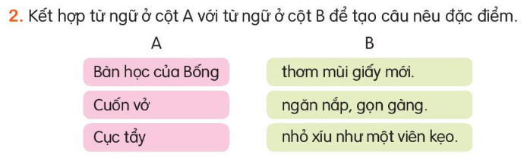

Slide 9
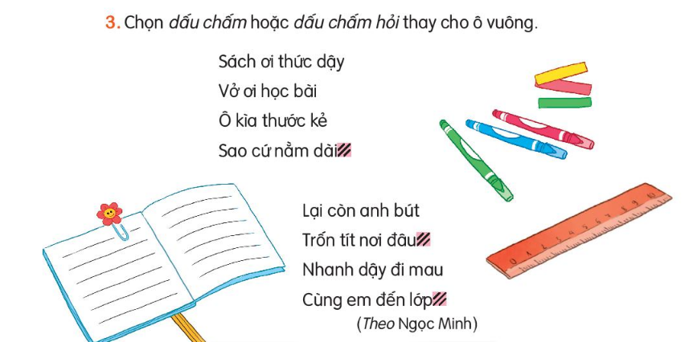
?
?
.

Slide 10
SGK/69
-----------------------
Tiếng Việt
Viết đoạn văn tả đồ dùng học tập

Slide 11

1. Kể tên các đồ dùng học tập của em

Slide 12
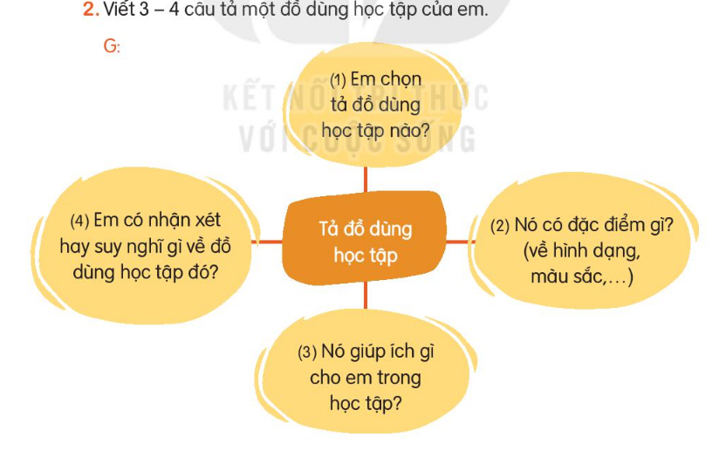

Slide 13

2. Viết 3-4 câu tả một đồ dùng học tập của em

Slide 14

2. Viết 3-4 câu tả một đồ dùng học tập của em
Bài làm:

Slide 15
CỦNG CỐ BÀI HỌC

